Slide 1


Παναγιώτης Σωτηριάδης, Μηχανικός Αεροσκαφών, Eργονόμος, MSc, MBA Hons
Πολεμική Αεροπορία
Ευάγγελος Πολίτης, τφ. Μηχανικός Τηλεπικοινωνιών, Σχολή Ικάρων
Μελέτη
της Συναισθηματικής Νοημοσύνης
σε έναν Αεροπορικό Οργανισμό

Slide 2



Σκοπός
Συναισθηματική Νοημοσύνη
Περιγραφή Έρευνας
Αποτελέσματα
Συμπεράσματα - Εισηγήσεις
4^{ο} Αεροπορικό Συνέδριο:Οι Αερομεταφορές του Σήμερα και του Αύριο

Slide 3
Σκοπός
Συναισθηματική Νοημοσύνη
Περιγραφή Έρευνας
Αποτελέσματα
Συμπεράσματα - Εισηγήσεις
4^{ο} Αεροπορικό Συνέδριο:Οι Αερομεταφορές του Σήμερα και του Αύριο

Slide 4

Σκοπός
H αρχική χαρτογράφηση
του επιπέδου
της Συναισθηματικής Νοημοσύνης (ΣΝ)
ενός Αεροπορικού Οργανισμού
Επίπεδο Γνώσης Σχετικά με την ΣΝ
Απεικόνιση Χαρακτηριστικών ΣΝ
Σχέση ΣΝ με Εργασιακά Χαρακτηριστικά
4^{ο} Αεροπορικό Συνέδριο:Οι Αερομεταφορές του Σήμερα και του Αύριο

Slide 5
Σκοπός
Συναισθηματική Νοημοσύνη
Περιγραφή Έρευνας
Αποτελέσματα
Συμπεράσματα - Εισηγήσεις
4^{ο} Αεροπορικό Συνέδριο:Οι Αερομεταφορές του Σήμερα και του Αύριο

Slide 6




Συναισθηματική Νοημοσύνη
80’s
4^{ο} Αεροπορικό Συνέδριο:Οι Αερομεταφορές του Σήμερα και του Αύριο

Slide 7
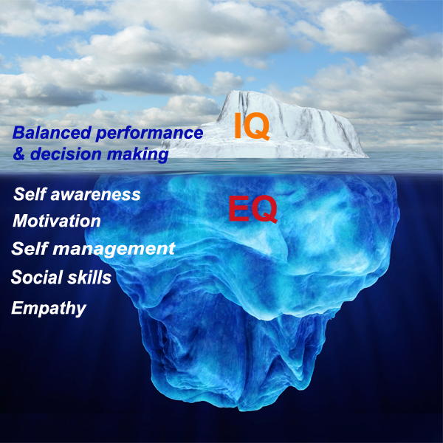

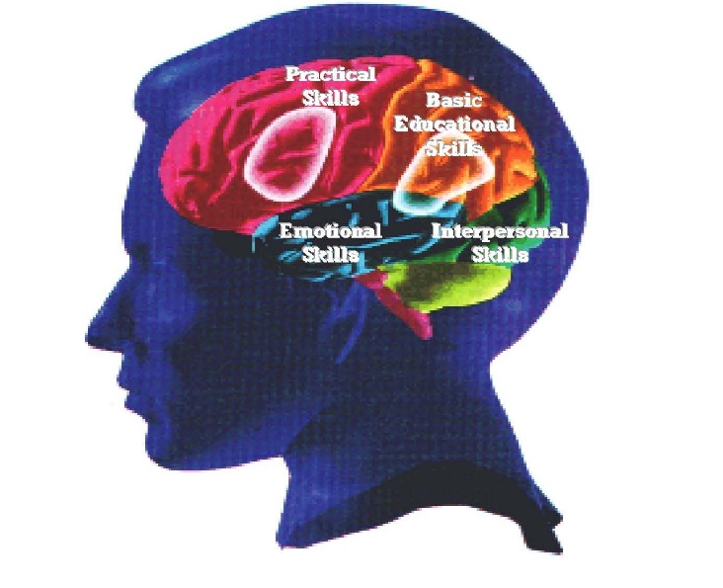


Συναισθηματική Νοημοσύνη
90’s
4^{ο} Αεροπορικό Συνέδριο:Οι Αερομεταφορές του Σήμερα και του Αύριο

Slide 8
Συναισθηματική Νοημοσύνη
Salovey, P. & Mayer , J.
Η ΣΝ παριστά την ικανότητα της αντίληψης, εκτίμησης
και έκφρασης των συναισθημάτων κατά τρόπο
ακριβή και προσαρμοστικό…
Goleman, D.
Η ΣΝ είναι δεξιότητα-ικανότητα η οποία παρέχει στο άτομο
τη δυνατότητα αναγνωρίζει, κατανοεί και χρησιμοποιεί
πληροφορίες συναισθηματικής φύσεως (ίδιο, άλλους)
με τρόπο ώστε να οδηγείται σε αποτελεσματική
ή και εξαιρετική επίδοση
4^{ο} Αεροπορικό Συνέδριο:Οι Αερομεταφορές του Σήμερα και του Αύριο

Slide 9


Συναισθηματική Νοημοσύνη
4^{ο} Αεροπορικό Συνέδριο:Οι Αερομεταφορές του Σήμερα και του Αύριο

Slide 10

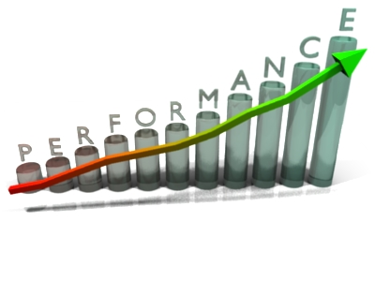


Συναισθηματική Νοημοσύνη
00’s
4^{ο} Αεροπορικό Συνέδριο:Οι Αερομεταφορές του Σήμερα και του Αύριο

Slide 11
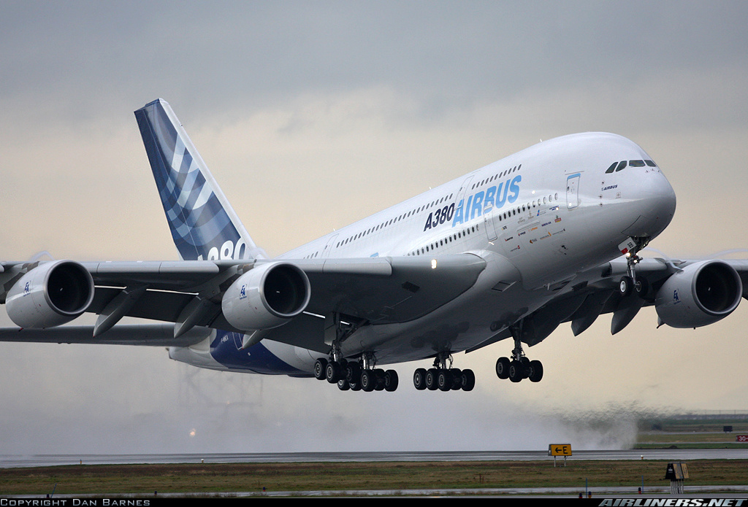
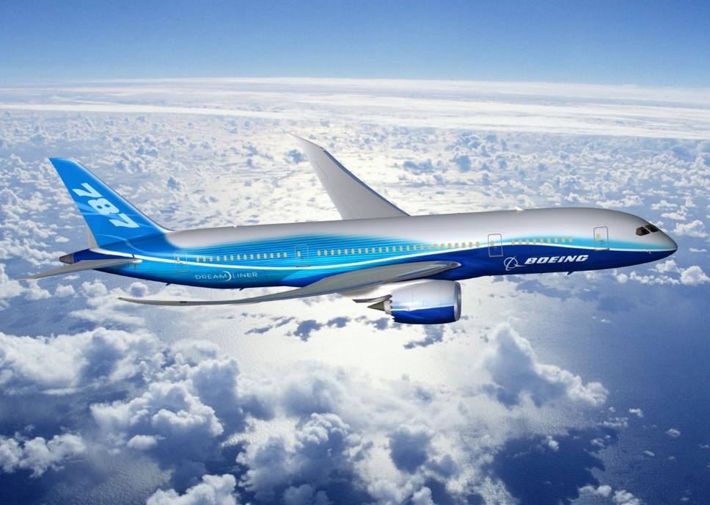
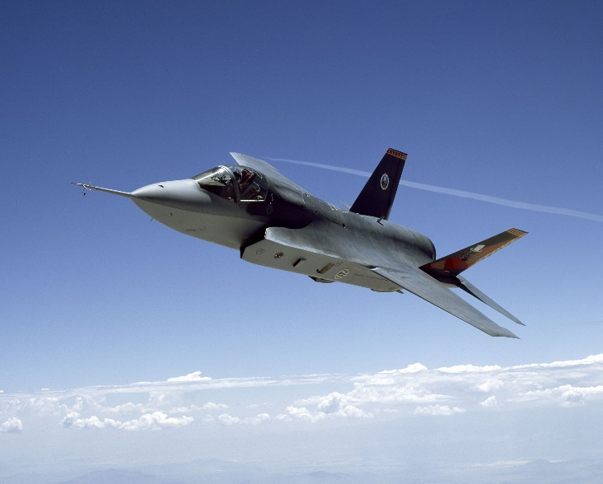
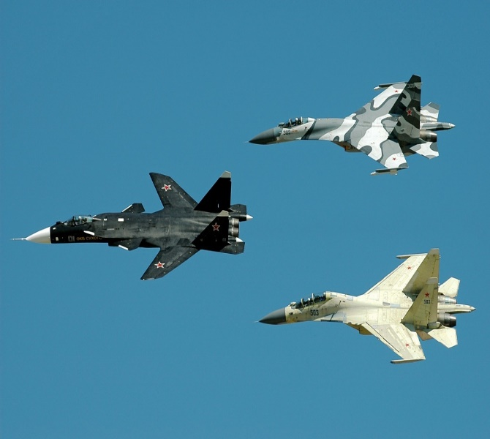
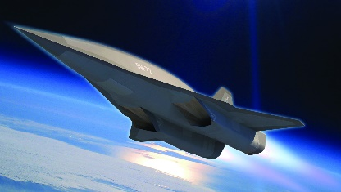
Συναισθηματική Νοημοσύνη
Κουλτούρα Ασφάλειας
Μαθησιακοί Οργανισμοί
Επιχειρησιακή Αποτελεσματικότητα - Απόδοση
4^{ο} Αεροπορικό Συνέδριο:Οι Αερομεταφορές του Σήμερα και του Αύριο

Slide 12
Σκοπός
Συναισθηματική Νοημοσύνη
Περιγραφή Έρευνας
Αποτελέσματα
Συμπεράσματα - Εισηγήσεις
4^{ο} Αεροπορικό Συνέδριο:Οι Αερομεταφορές του Σήμερα και του Αύριο

Slide 13
Περιγραφή Έρευνας
Υλοποίηση: Σεπτέμβριος 2015 – Μάιος 2016
Ερωτηματολόγια
Απεστάλησαν: 500
Επιστράφηκαν: 410
Απορρίφθηκαν: 16
Αναλύθηκαν: 394
~ 82%
~ 96%
IBM SPSS 21 ®
Cronbach Alpha, ANOVA, t-test
4^{ο} Αεροπορικό Συνέδριο:Οι Αερομεταφορές του Σήμερα και του Αύριο

Slide 14
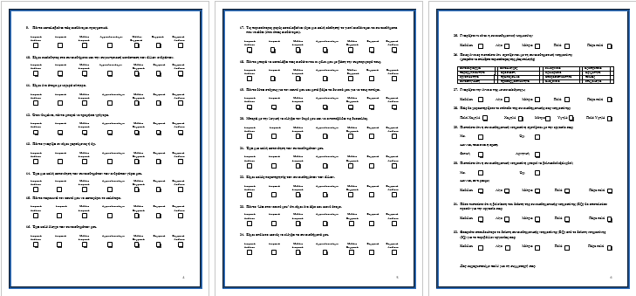
Περιγραφή Έρευνας
8 Δημογραφικά
32 Ερωτήσεις
16 Κλίμακα WLEIS
8 Χαρακτηριστικά ΣΝ
4^{ο} Αεροπορικό Συνέδριο:Οι Αερομεταφορές του Σήμερα και του Αύριο

Slide 15
Σκοπός
Συναισθηματική Νοημοσύνη
Περιγραφή Έρευνας
Αποτελέσματα
Συμπεράσματα - Εισηγήσεις
4^{ο} Αεροπορικό Συνέδριο:Οι Αερομεταφορές του Σήμερα και του Αύριο

Slide 16
Αποτελέσματα
Δημογραφικά Στοιχεία Δείγματος
77,7%
50,3%
49,7%
22,3%
4^{ο} Αεροπορικό Συνέδριο:Οι Αερομεταφορές του Σήμερα και του Αύριο

Slide 17
Αποτελέσματα
Δημογραφικά Στοιχεία Δείγματος
51,3%
48,7%
43,1%
56,9%
4^{ο} Αεροπορικό Συνέδριο:Οι Αερομεταφορές του Σήμερα και του Αύριο

Slide 18
Αποτελέσματα
Δημογραφικά Στοιχεία Δείγματος
67%
20,3%
4^{ο} Αεροπορικό Συνέδριο:Οι Αερομεταφορές του Σήμερα και του Αύριο

Slide 19
Αποτελέσματα
Κλίμακα WLEIS
Wong & Law Emotional Intelligence Scale
Wong, C.S. & Law, K.S. (2002)
Διαχείριση
Συναισθημάτων
(Regulation of Emotions)
ROE
Κατανόηση Ίδιων
Συναισθημάτων
(Self Emotions Appraisal)
SEA
Κατανόηση
Συναισθημάτων Άλλων
(Others Emotions Appraisal)
ROE
Χρήση
Συναισθημάτων
(Use of Emotions)
UOE
4^{ο} Αεροπορικό Συνέδριο:Οι Αερομεταφορές του Σήμερα και του Αύριο

Slide 20
Αποτελέσματα
Κλίμακα WLEIS
Στατιστική Εγκυρότητα
Reliability Statistics
Cronbach's Alpha | Cronbach's Alpha Based on Standardized Items | N of Items
,848 | ,861 | 19
Cronbach Alpha 0,848
4^{ο} Αεροπορικό Συνέδριο:Οι Αερομεταφορές του Σήμερα και του Αύριο

Slide 21
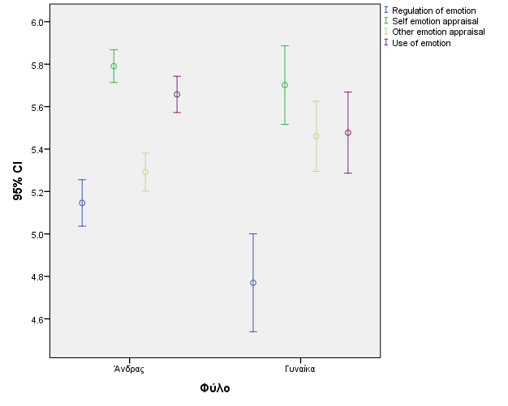
Αποτελέσματα
Κλίμακα WLEIS
4^{ο} Αεροπορικό Συνέδριο:Οι Αερομεταφορές του Σήμερα και του Αύριο

Slide 22
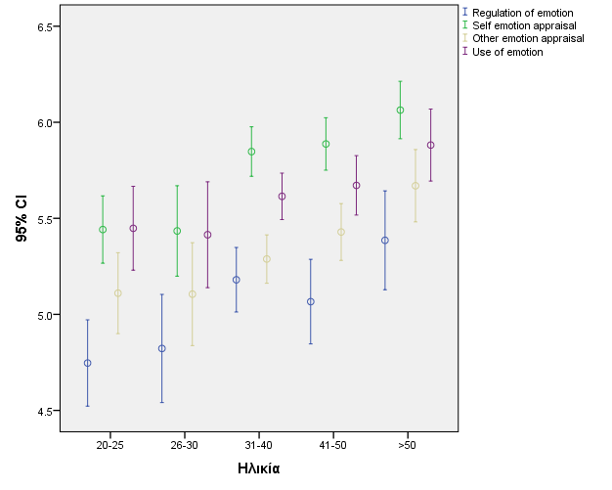
Αποτελέσματα
Κλίμακα WLEIS
4^{ο} Αεροπορικό Συνέδριο:Οι Αερομεταφορές του Σήμερα και του Αύριο

Slide 23
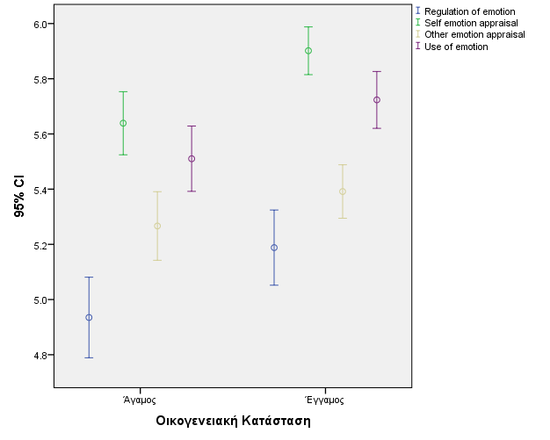
Αποτελέσματα
Κλίμακα WLEIS
4^{ο} Αεροπορικό Συνέδριο:Οι Αερομεταφορές του Σήμερα και του Αύριο

Slide 24
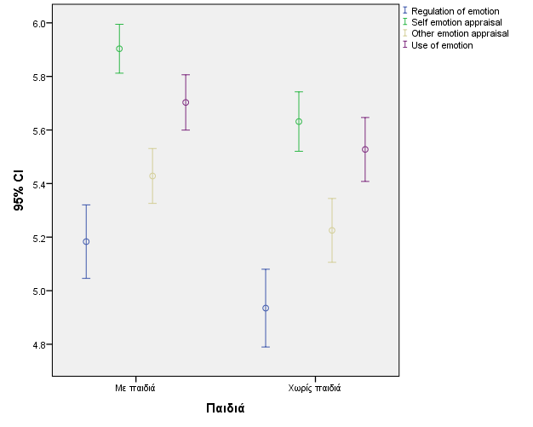
Αποτελέσματα
Κλίμακα WLEIS
4^{ο} Αεροπορικό Συνέδριο:Οι Αερομεταφορές του Σήμερα και του Αύριο

Slide 25
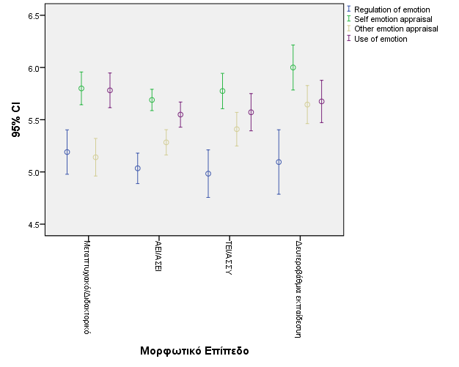
Αποτελέσματα
Κλίμακα WLEIS
4^{ο} Αεροπορικό Συνέδριο:Οι Αερομεταφορές του Σήμερα και του Αύριο

Slide 26
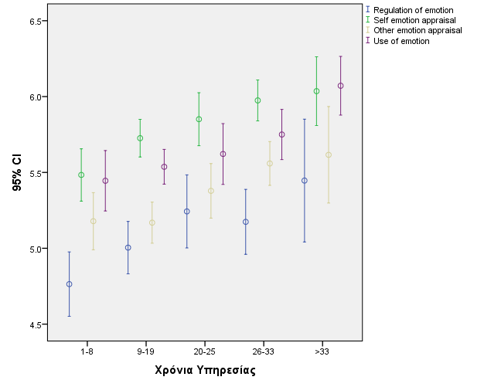
Αποτελέσματα
Κλίμακα WLEIS
4^{ο} Αεροπορικό Συνέδριο:Οι Αερομεταφορές του Σήμερα και του Αύριο

Slide 27
Αποτελέσματα
Χαρακτηριστικά ΣΝ – Εργασία σε ΑΟ
Γνώση
Έννοιας ΣΝ
20,8%
70,8%
4^{ο} Αεροπορικό Συνέδριο:Οι Αερομεταφορές του Σήμερα και του Αύριο

Slide 28
Αποτελέσματα
Χαρακτηριστικά ΣΝ – Εργασία σε ΑΟ
Γνώση Ενσυναίσθησης
43,7%
50%
4^{ο} Αεροπορικό Συνέδριο:Οι Αερομεταφορές του Σήμερα και του Αύριο

Slide 29
Αποτελέσματα
Χαρακτηριστικά ΣΝ – Εργασία σε ΑΟ
Προσωπικό Επίπεδο ΣΝ
5,3%
90,6%
4^{ο} Αεροπορικό Συνέδριο:Οι Αερομεταφορές του Σήμερα και του Αύριο

Slide 30
Αποτελέσματα
Χαρακτηριστικά ΣΝ – Εργασία σε ΑΟ
Συσχετισμός
ΣΝ με
Εργασία σε ΑΟ
14%
89%
86%
4^{ο} Αεροπορικό Συνέδριο:Οι Αερομεταφορές του Σήμερα και του Αύριο

Slide 31
Αποτελέσματα
Χαρακτηριστικά ΣΝ – Εργασία σε ΑΟ
Δυνατότητα Βελτίωσης ΣΝ
93,9%
93,6%
4^{ο} Αεροπορικό Συνέδριο:Οι Αερομεταφορές του Σήμερα και του Αύριο

Slide 32
Αποτελέσματα
Χαρακτηριστικά ΣΝ – Εργασία σε ΑΟ
ΣΝ Προσόν
στην Εργασία
σε ΑΟ
92,4%
7,6%
76,7%
4^{ο} Αεροπορικό Συνέδριο:Οι Αερομεταφορές του Σήμερα και του Αύριο

Slide 33
Αποτελέσματα
Χαρακτηριστικά ΣΝ – Εργασία σε ΑΟ
EQ vs IQ
26,4%
73,6%
4^{ο} Αεροπορικό Συνέδριο:Οι Αερομεταφορές του Σήμερα και του Αύριο

Slide 34
Σκοπός
Συναισθηματική Νοημοσύνη
Περιγραφή Έρευνας
Αποτελέσματα
Συμπεράσματα - Εισηγήσεις
4^{ο} Αεροπορικό Συνέδριο:Οι Αερομεταφορές του Σήμερα και του Αύριο

Slide 35
Συμπεράσματα - Εισηγήσεις
Υψηλό Μορφωτικό Επίπεδο των Στελεχών του Οργανισμού.
4^{ο} Αεροπορικό Συνέδριο:Οι Αερομεταφορές του Σήμερα και του Αύριο

Slide 36
Συμπεράσματα - Εισηγήσεις
Υψηλό Μορφωτικό Επίπεδο των Στελεχών του Οργανισμού.
Κλίμακα WLEIS, Άνδρες Παρουσιάζουν Καλύτερη Συνολική Εικόνα
4^{ο} Αεροπορικό Συνέδριο:Οι Αερομεταφορές του Σήμερα και του Αύριο

Slide 37
Συμπεράσματα - Εισηγήσεις
Υψηλό Μορφωτικό Επίπεδο των Στελεχών του Οργανισμού.
Κλίμακα WLEIS, Άνδρες Παρουσιάζουν Καλύτερη Συνολική Εικόνα
Κλίμακα WLEIS, Ηλικιακή Συσχέτιση
4^{ο} Αεροπορικό Συνέδριο:Οι Αερομεταφορές του Σήμερα και του Αύριο

Slide 38
Συμπεράσματα - Εισηγήσεις
Υψηλό Μορφωτικό Επίπεδο των Στελεχών του Οργανισμού.
Κλίμακα WLEIS, Άνδρες Παρουσιάζουν Καλύτερη Συνολική Εικόνα
Κλίμακα WLEIS, Ηλικιακή Συσχέτιση
Κλίμακα WLEIS, Συσχέτιση με την Οικογενειακή Κατάσταση
4^{ο} Αεροπορικό Συνέδριο:Οι Αερομεταφορές του Σήμερα και του Αύριο

Slide 39
Συμπεράσματα - Εισηγήσεις
Κλίμακα WLEIS, Συσχέτιση με τα Χρόνια Προϋπηρεσίας.
4^{ο} Αεροπορικό Συνέδριο:Οι Αερομεταφορές του Σήμερα και του Αύριο

Slide 40
Συμπεράσματα - Εισηγήσεις
Κλίμακα WLEIS, Συσχέτιση με τα Χρόνια Προϋπηρεσίας.
Κλίμακα WLEIS, Δεν Υπάρχει Συσχέτιση με το Μορφωτικό Επίπεδο.
4^{ο} Αεροπορικό Συνέδριο:Οι Αερομεταφορές του Σήμερα και του Αύριο

Slide 41
Συμπεράσματα - Εισηγήσεις
Κλίμακα WLEIS, Συσχέτιση με τα Χρόνια Προϋπηρεσίας.
Κλίμακα WLEIS, Δεν Υπάρχει Συσχέτιση με το Μορφωτικό Επίπεδο.
Ασαφή Αποτελέσματα Γνώσης - Επιπέδου Συναισθηματικής Νοημοσύνης.
4^{ο} Αεροπορικό Συνέδριο:Οι Αερομεταφορές του Σήμερα και του Αύριο

Slide 42
Συμπεράσματα - Εισηγήσεις
Κλίμακα WLEIS, Συσχέτιση με τα Χρόνια Προϋπηρεσίας.
Κλίμακα WLEIS, Δεν Υπάρχει Συσχέτιση με το Μορφωτικό Επίπεδο.
Ασαφή Αποτελέσματα Γνώσης - Επιπέδου Συναισθηματικής Νοημοσύνης.
Πολύ Σημαντική Συσχέτιση ΣΝ και Εργασίας σε ΑΟ.
4^{ο} Αεροπορικό Συνέδριο:Οι Αερομεταφορές του Σήμερα και του Αύριο

Slide 43
Συμπεράσματα - Εισηγήσεις
Σημαντικότητα EQ vs IQ σε Εργασία σε Αεροπορικό Οργανισμό
4^{ο} Αεροπορικό Συνέδριο:Οι Αερομεταφορές του Σήμερα και του Αύριο

Slide 44
Συμπεράσματα - Εισηγήσεις
Εκπόνηση Εστιασμένων Μελετών Συσχέτισης ΣΝ με Τομείς Ενδιαφέροντος Αεροπορικού Οργανισμού
Συνεργασία με Εξειδικευμένους Φορείς Ψυχολογικής Έρευνας
Προσπάθεια Συσχέτισης με Ποσοτικά Χαρακτηριστικά
Εκπόνηση Παρόμοιων Μελέτης και σε Άλλους Αεροπορικούς Οργανισμούς
4^{ο} Αεροπορικό Συνέδριο:Οι Αερομεταφορές του Σήμερα και του Αύριο

Slide 45

Παναγιώτης Σωτηριάδης, Μηχανικός Αεροσκαφών, Eργονόμος, MSc, MBA Hons
Πολεμική Αεροπορία
Ευάγγελος Πολίτης, τφ. Μηχανικός Τηλεπικοινωνιών, Σχολή Ικάρων
Μελέτη
της Συναισθηματικής Νοημοσύνης
σε έναν Αεροπορικό Οργανισμό

